Slide 1
作业3

Slide 2
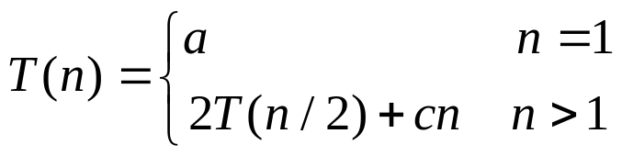

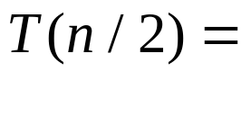
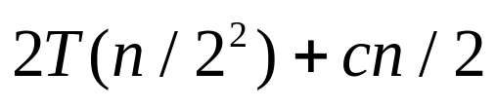
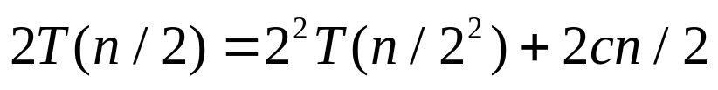
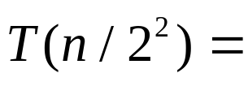
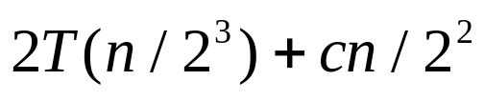
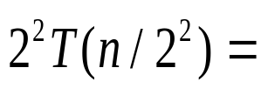
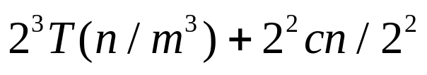
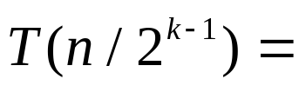

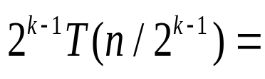
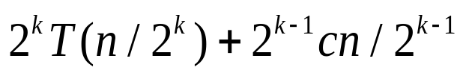

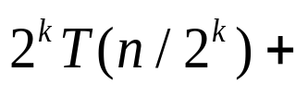

1、设n=2^{k}，求解下面的递归方程，即：求解出T(n)的非递归方程。
…
…
由于n=2^{k}
T(n)=na+cnlog₂n

Slide 3
2.快速排序算法对下列实例排序，算法执行过程中，写出数组A第一次被分割的过程。
基于分治策略的排序
在快速排序中，记录的比较和交换是从两端向中间进行的，关键字较大（小）的记录一次就能交换到后（前）面单元，总的比较和移动次数较少。
基本思想：对于输入子数组a[p: r]
分解: 以a[p]为基准元素将a[p: r]划分成三段a[p: q-1], a[q] 和a[q+1:r], 使得a[p: q-1]中任一元素<= a[q], a[q+1:r]中任一元素>= a[q]. q在划分过程中确定.
递归求解: 分别对a[p: q-1]和a[q+1:r]进行递归排序.
合并: 将排好序的a[p: q-1]和a[q+1:r]直接合并, 即得a[p: r].
template<class Type>
void QuickSort (Type a[ ], int p, int r)
{
if (p<r) {
int q=Partition(a,p,r);
QuickSort (a,p,q-1); //对左半段排序
QuickSort (a,q+1,r); //对右半段排序
}
}

Slide 4
A=(65,70,75,80,85,55,50,2)
初始序列
分解并确定基准元素:
template<class Type>
int Partition (Type a[ ], int p, int r)
{
int i = p, j = r + 1;
Type x=a[p];
// 将< x的元素交换到左边区域
// 将> x的元素交换到右边区域
while (true) {
while (a[++i] <x);
while (a[- -j] >x);
if (i >= j) break;
Swap(a[i], a[j]);
}
a[p] = a[j];
a[j] = x;
return j;
}
{65, 70, 75, 80, 85, 55, 50, 2}
i
j
{65, 2, 75, 80, 85, 55, 50, 70}
i
j
{65, 2, 50, 80, 85, 55, 75, 70}
i
j
{65, 2, 50, 55, 85, 80, 75, 70}
i
j
{55, 2, 50, 65, 85, 80, 75, 70}
j
i
{55, 2, 50} 65{85, 80, 75, 70}

Slide 5
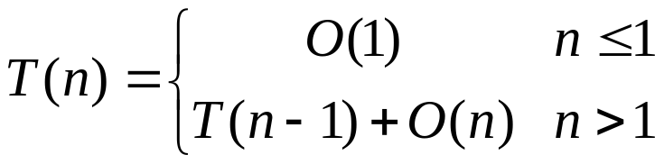
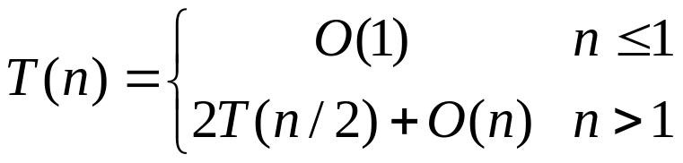
时间复杂度分析
最坏时间复杂度分析
T(n)=O(n²)
平均时间复杂度分析
T(n)=O(nlogn) 渐进意义下的最优算法

Slide 6
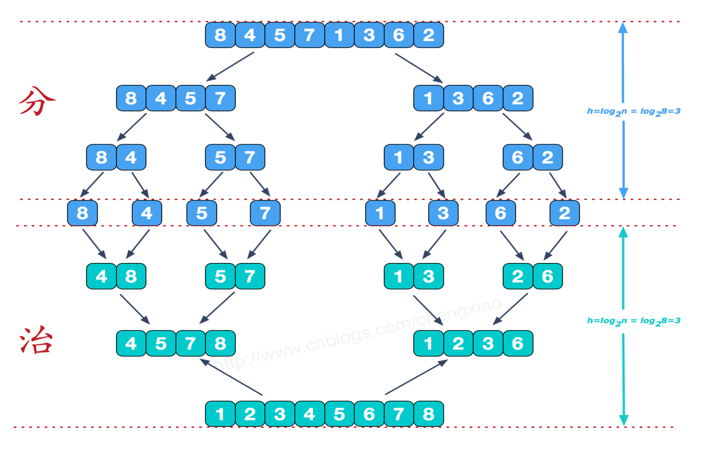
3. 归并排序算法对下列实例排序，写出算法执行过程。
A=(48,12,61,3,5,19,32,7)
合并排序基本思想：将n个元素分成2个子集合，直至待排序子集合只剩下一个元素为止，然后分别对子集合进行排序，最终将排好序的子集合合并为有序集合。n=1时中止。

Slide 7
48,12,61,3,5,19,32,7
48,12,61,3 5,19,32,7
48,12 61,3 5,19 32,7
48 12 61 3 5 19 32 7
12,48 3,61 5,19 7,32
3, 12, 48, 61 5, 7, 19, 32
3,5, 7,12，19，32，48,61

Slide 8
void MergeSort(Type a[ ], int left, int right)
{
if (left<right) {//至少有2个元素
int i=(left+right)/2; //取中点
mergeSort(a, left, i);
mergeSort(a, i+1, right);
merge(a, b, left, i, right); //合并到数组b
copy(a, b, left, right); //复制回数组a
}
}
时间复杂度分析
T(n)=O(nlogn) 渐进意义下的最优算法

Slide 9

复杂度分析
T(n)=O(nlogn) 渐进意义下的最优算法
解法一: 原式等价于 T(n)=2T(n/2)+n
递推得: 2T(n/2)=2(2T(n/2²)+n/2)=2²T(n/2²)+n
T(n)= 2²T(n/2²)+2n
又有: 2²T(n/2²)=2³T(n/2³)+n
故 T(n)= 2³T(n/2³)+3n
………………….
T(n)=2^{k}T(n/2^{k})+kn
令k=logn，即n/2^{k}=1 得：
T(n)=nT(1)+nlogn=O(nlogn)

Slide 10
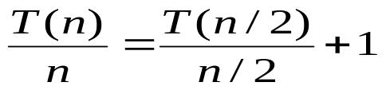
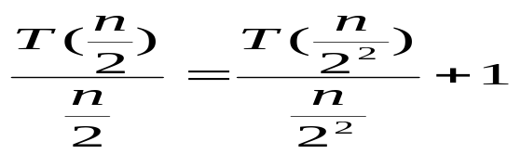
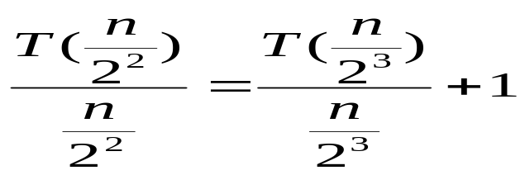
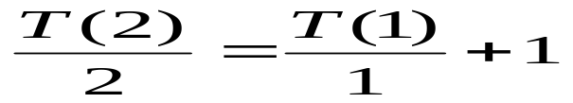
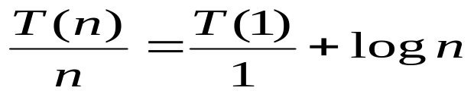
解法二: 原式等价于 T(n)=2T(n/2)+n
两边同除n得:
上述方程对2的幂的任意n是成立的.
递推得:
上述方程两端分别相加得:
T(n)=n+nlogn=O(nlogn)

Slide 11
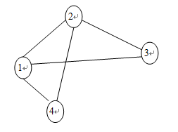
4. 对于下图，写出图着色算法得出一种着色方案的过程。
顶点数量n=3, 色数：m=3

Slide 12
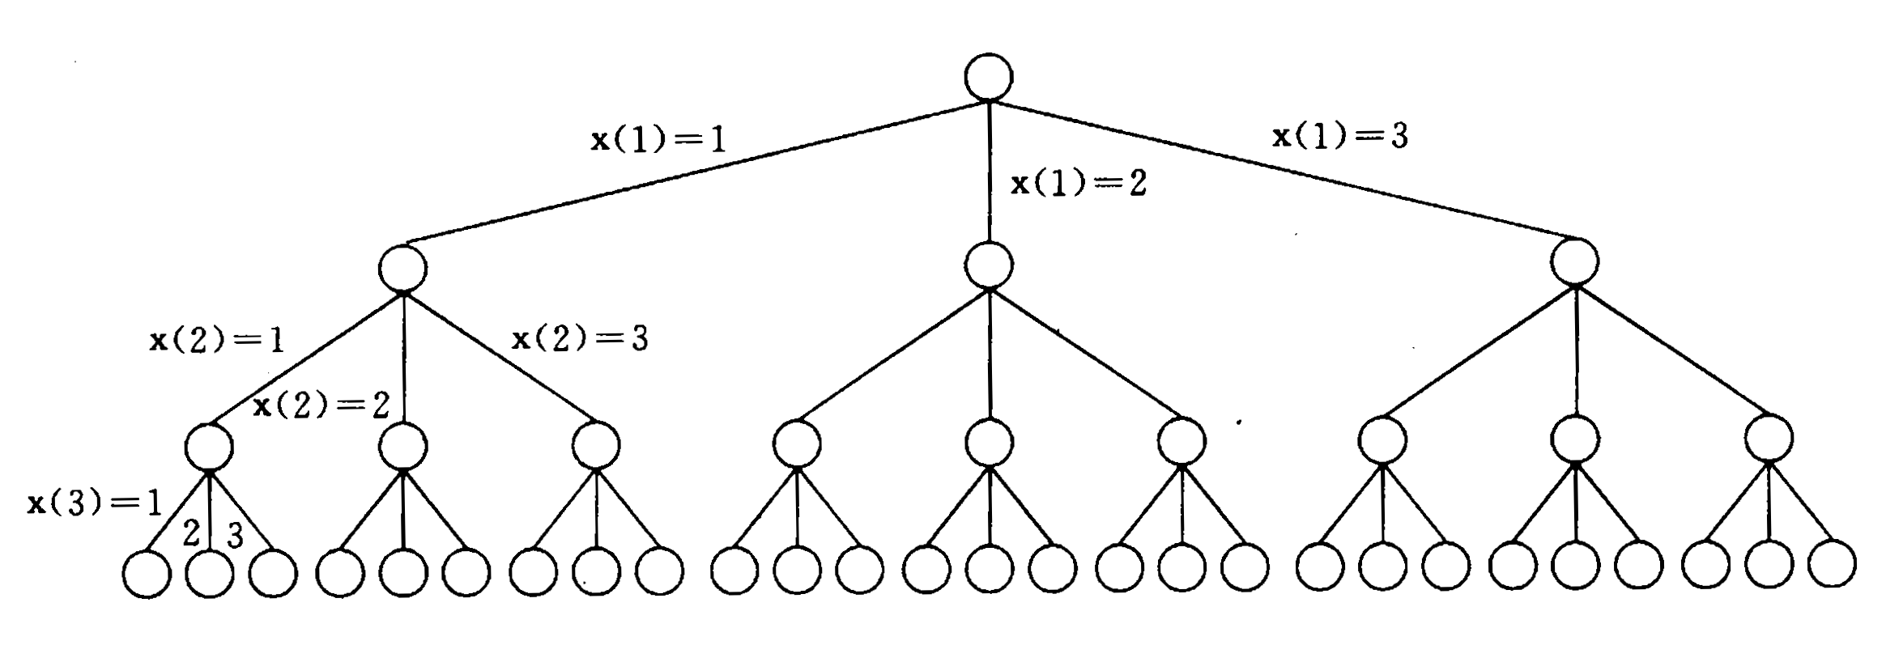
x(4)=1
x(4)=1
2
3
…
…
X[1] ←1 , 返回 true
X[2]←1, 返回false; X[2]←2, 返回 true
X[3]←1 ,返回false; X[3]←2, 返回false;X[3]←3, 返回 true
X[4]←1, 返回false; X[4]←2, 返回false;X[4]←3, 返回 true
着色方案：（1，2，3，3）

Slide 13
5、有一个有序表为{1，3，9，12，32，41，45，62，75，77，82，95，100}，当使用二分搜索值为82的结点时，经过多少次比较后查找成功并给出具体过程。
思想：比较x和a的中间元素a[mid],mid=(left+right)/2
若x=a[mid]，则x在L中的位置就是mid；
如果x<a[mid]，则x在a[mid]的前面；
如果x>a[mid]，则x在a[mid]的后面。
初始化：left=0, right=12
第一次: mid= (left+right)/2 =6, a[6]=45<82, 在a[mid]的后面查找，left=mid+1=7,right=12
第二次: mid= (left+right)/2 =9, a[9]=77<82, 在a[mid]的后面查找，left=mid+1=10,right=12
第三次: mid= (left+right)/2 =11, a[11]=95>82, 在a[mid]前面查找，left=10,right=mid-1=10
第四次: mid= (left+right)/2 =10, a[10]=82=82, 查找成功

Slide 14
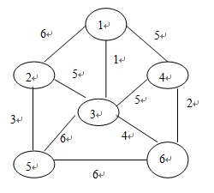
6、使用prim算法构造出如下图G的一棵最小生成树。
1
1
1
1
4
3
3
3
6
6
1
1
2
4
2
4
3
3
6
5
6

Slide 15
7. 单源最短路径问题。给定带权有向图（如下图所示）G =(V,E)，其中每条边的权是非负实数。另外，还给定V中的一个顶点，称为源，请计算出从源到所有其它各顶点的最短路长度，这里路的长度是指路上各边权之和。请将计算过程填入下表中，其中，dist[i]记录源节点到顶点i的最短特殊路径长度，u代表从V-S中选取一个顶点u使得dist[u]最小， S是当前成功选择的顶点集合。
1
10
100
30
2
5
50
10
60
20
3
4

Slide 16
dist[w] := min(dist[w] , dist[u]+C[u ,w])
加权图G
迭代 S u dis[2] dis[3] dis[4] dis[5]
初始 {1} -- 10 ∞ 30 100
1 {1,2} 2 10 60 30 100
2 {1,2,4} 4 10 50 30 90
3 {1,2,4,3} 3 10 50 30 60
4 {1,2,4,3,5} 5 10 50 30 60
1
10
100
30
2
5
50
10
60
20
3
4
prev[2]=1
prev[4]=1
prev[3]=4
prev[5]=3
由数组dis[i]可知：从顶点1到顶点2、3、4、5的最短通路的长度分别为10、50、30和60。
根据prev数组，源节点1到5的最短路径为：1，4，3，5

Slide 17
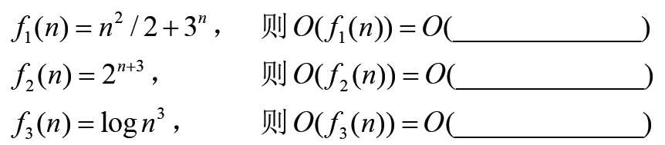

化简下面f(n)函数的渐进上界表达式

Slide 18
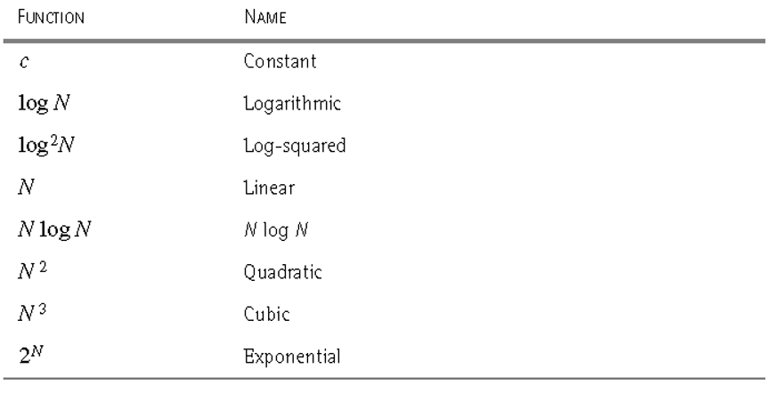
算法分析中常见的复杂性函数

